Slide 1
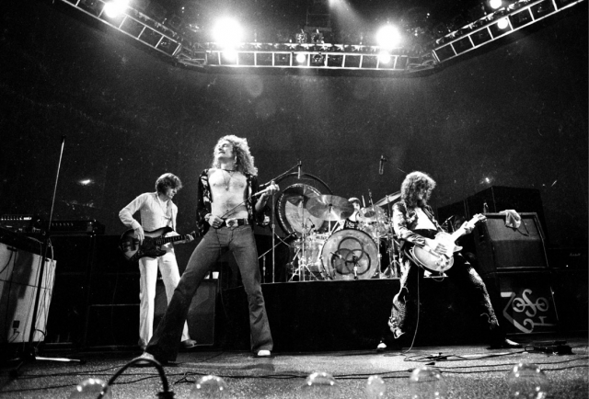
Η ιστορία της ροκ μουσικής

Slide 2
Rock and Roll και Rockabilly
έθεσαν τις βάσεις για τη ροκ
είχαν ως βάσεις την rhythm and blues και την country
επέτυχαν το 1950
Έλβις Πρίσλεϊ, Τζέρι Λι Λιούις, Τζόνι Κας

Slide 3
Ο όρος ροκ στη μουσική, περιγράφει τα είδη που προέκυψαν από την εξέλιξη του rock and roll.
Η ροκ είναι δημοφιλής μουσική που χαρακτηρίζεται από έντονο ρυθμό και από ευδιάκριτη, χαρακτηριστική μελωδία.

Slide 4
Εμφανίστηκε το 1950 στην Αμερική, είχε ως βάση την τεχνοτροπία του Rhythm and Blues, το ρυθμό του rock and roll, του rockabilly και επιρροή από την country μουσική

Slide 5
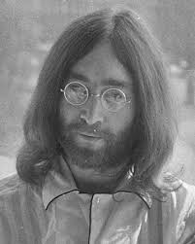
Βρετανικό ροκ
1950 – 1960
κίνημα ("παραδοσιακή" τζαζ)
απαλλαγμένη από τα ρατσιστικά εμπόδια
Κλιφ Ρίτσαρντ , Τζον Λενον
Beatles

Slide 6
1960
φολκ ροκ
μπλουζ ροκ
ψυχεδελικό ροκ
Τζαζ-ροκ φιουζιον

Slide 7
1970
επικράτησε η ντίσκο
δημιουργούνται υποείδη (σοφτ ροκ, προγκρέσιβ ροκ, πανκ ροκ και χέβι μέταλ)

Slide 8
1980
χαρντ ροκ
εναλλακτικό ροκ (alternative rock)
το μπριτ ποπ
το ανεξάρτητο ροκ (indie).

Slide 9
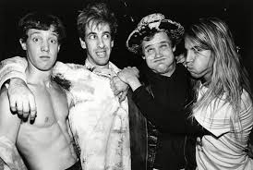
Ομάδα: Λόγκο Αγαθή, Ρούσσου Μαριλένα, Πετρόπουλος Σπύρος, Ντόμπρη Ειρήνη
Πηγές: https://www.penna.gr/bizarre/6753-i-istoria-tis-rok https://el.wikipedia.org/wiki/%CE%A1%CE%BF%CE%BA_%CE%BC%CE%BF%CF%85%CF%83%CE%B9%CE%BA%CE%AE

